Slide 1
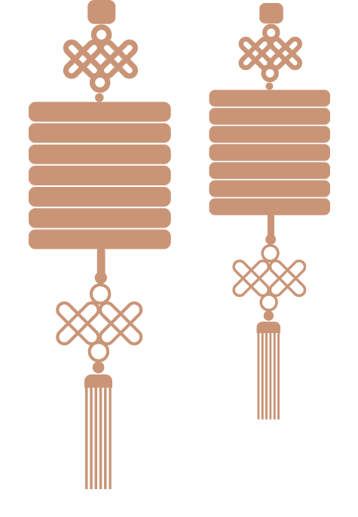
中秋快乐

Slide 2
中秋的起源
Origin of Mid-Autumn Festival
中秋的风俗
中秋的习惯
中秋的诗歌
Mid-Autumn Allusions
Mid-Autumn Custom
Mid-Autumn Poetry
目录

Slide 3
01
中秋的起源
中秋节，又称月夕、秋节、仲秋节、追月节、女儿节或团圆节，是流行于中国众多民族与汉字文化圈诸国的传统文化节日

Slide 4
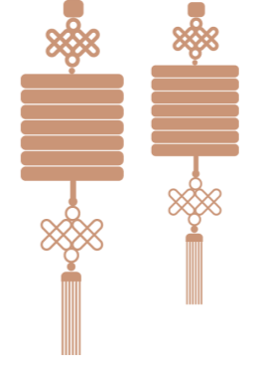
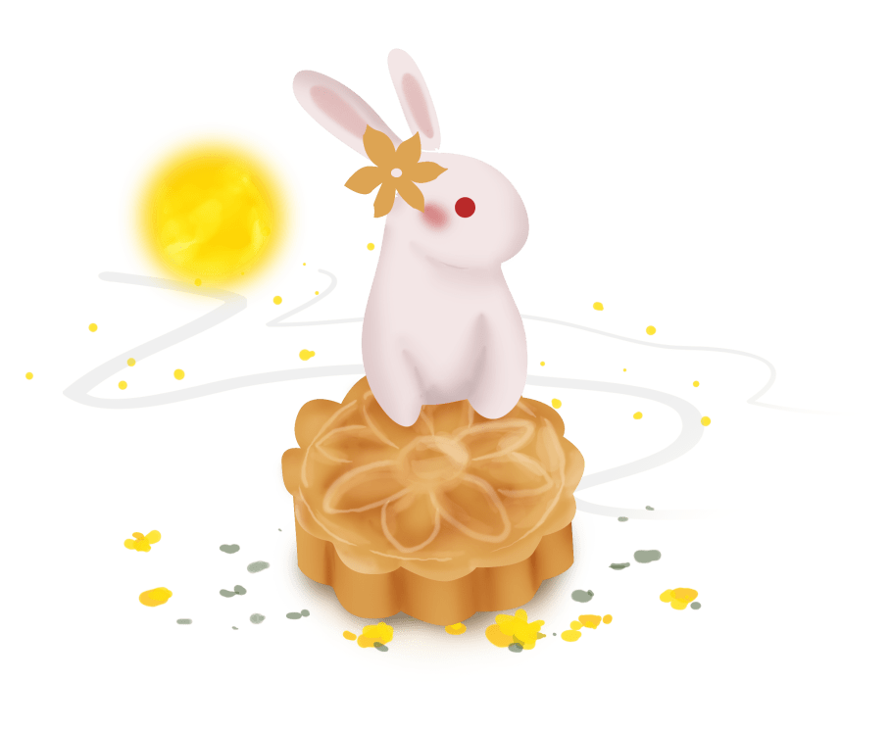
千里共婵娟
昔年八月十五夜，曲江池畔杏园边。
今年八月十五夜，湓浦沙头水馆前。
西北望乡何处是，东南见月几回圆。
昨风一吹无人会，今夜清光似往年。

Slide 5
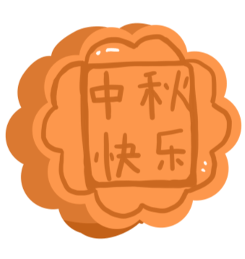
中秋团圆
中秋团圆
中秋团圆
中秋节赏月赏月和吃月饼是中国各地过中秋节的必备习俗。
中秋节赏月赏月和吃月饼是中国各地过中秋节的必备习俗。
中秋节赏月赏月和吃月饼是中国各地过中秋节的必备习俗。

Slide 6
千里共婵娟
昔年八月十五夜，曲江池畔杏园边。
今年八月十五夜，湓浦沙头水馆前。
西北望乡何处是，东南见月几回圆。
昨风一吹无人会，今夜清光似往年。
千里共婵娟
昔年八月十五夜，曲江池畔杏园边。
今年八月十五夜，湓浦沙头水馆前。
西北望乡何处是，东南见月几回圆。
昨风一吹无人会，今夜清光似往年。

Slide 7
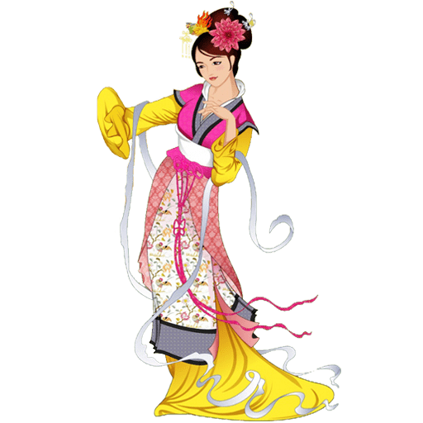
中秋节也是东亚和东南亚一些国家尤其是当地的华人华侨的传统节日。自2008年起中秋节被列为国家法定节假日。
但愿人长久
雨后的天黑得更快，
黑影一幕幕的直盖下来，
麻雀儿都回家了。
中秋节也是东亚和东南亚一些国家尤其是当地的华人华侨的传统节日。自2008年起中秋节被列为国家法定节假日。

Slide 8
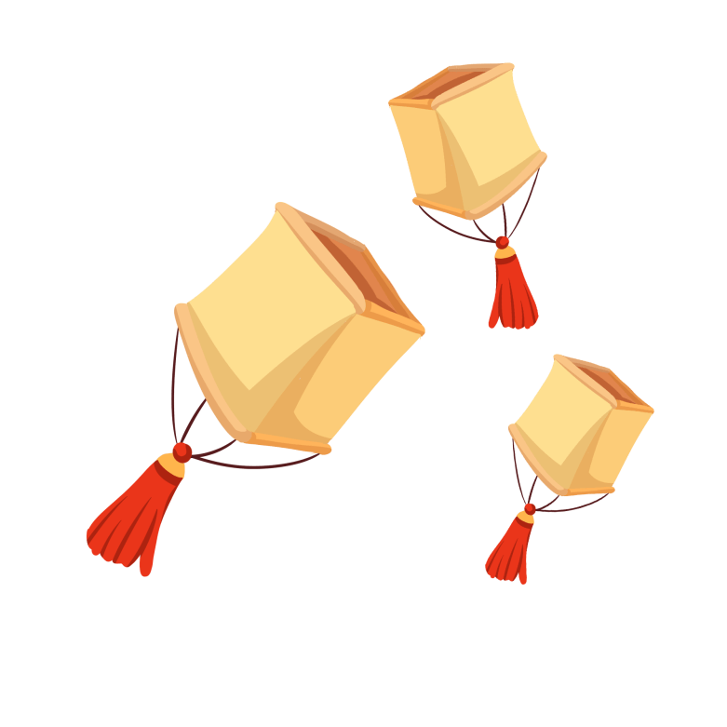
中秋节，又称月夕、秋节、仲秋节、八月节、八月会、追月节、玩月节、拜月节、女儿节或团圆节，是流行于中国众多民族与汉字文化圈诸国的传统文化节日，时在农历八月十五；因其恰值三秋之半，故名，也有些地方将中秋节定在八月十六。
中秋来源

Slide 9
02
中秋的风俗
中秋节，又称月夕、秋节、仲秋节、追月节、女儿节或团圆节，是流行于中国众多民族与汉字文化圈诸国的传统文化节日

Slide 10
阖家欢乐
明月几时有？把酒问青天。不知天上宫阙，今夕是何年。我欲乘风归去，又恐琼楼玉宇，高处不胜寒。起舞弄清影，何似在人间？
阖家欢乐
明月几时有？把酒问青天。不知天上宫阙，今夕是何年。我欲乘风归去，又恐琼楼玉宇，高处不胜寒。起舞弄清影，何似在人间？

Slide 11
中秋团圆
放孔明灯
放孔明灯
中秋之夜，有燃灯以助月色的风俗。如今湖广一带仍有用瓦片叠塔于塔上燃灯的节俗。如今湖广一带仍有用瓦片叠塔于塔上燃灯的节俗。
中秋之夜，有燃灯以助月色的风俗。如今湖广一带仍有用瓦片叠塔于塔上燃灯的节俗。如今湖广一带仍有用瓦片叠塔于塔上燃灯的节俗。

Slide 12
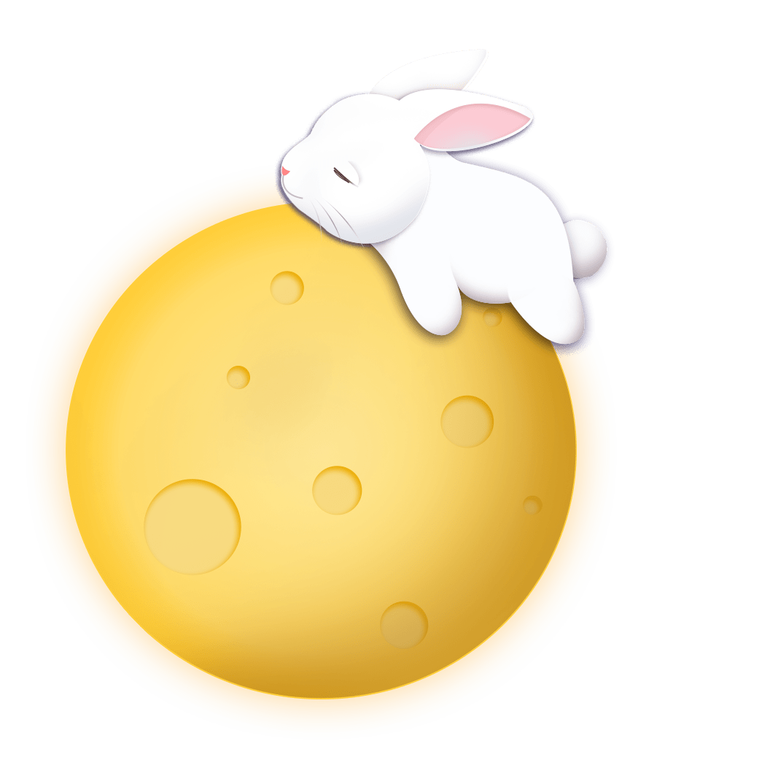
嫦娥奔月
中秋节赏月赏月和吃月饼是中国各地过中秋节的必备习俗。中秋节赏月赏月和吃月饼是中国各地过中秋节的必备习俗。
嫦娥奔月
中秋节赏月赏月和吃月饼是中国各地过中秋节的必备习俗。中秋节赏月赏月和吃月饼是中国各地过中秋节的必备习俗。

Slide 13
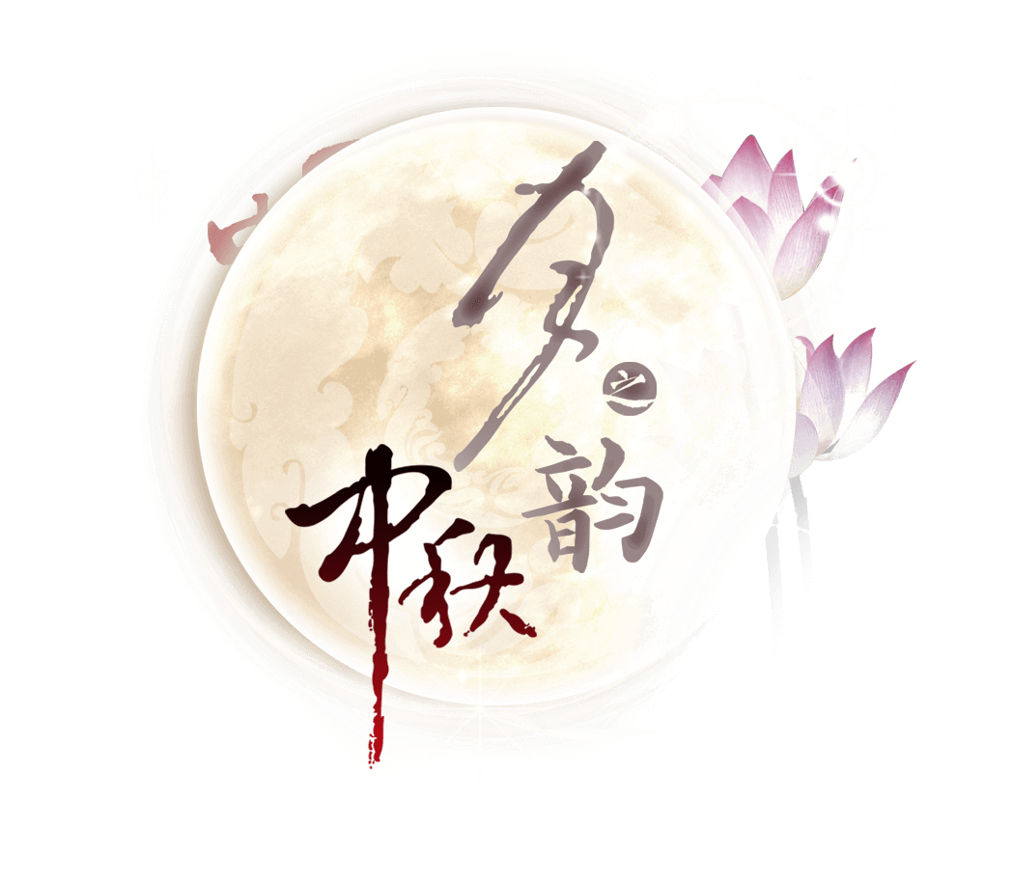
嫦娥奔月
中秋节赏月赏月和吃月饼是中国各地过中秋节的必备习俗。中秋节赏月赏月和吃月饼是中国各地过中秋节的必备习俗。
嫦娥奔月
中秋节赏月赏月和吃月饼是中国各地过中秋节的必备习俗。中秋节赏月赏月和吃月饼是中国各地过中秋节的必备习俗。

Slide 14
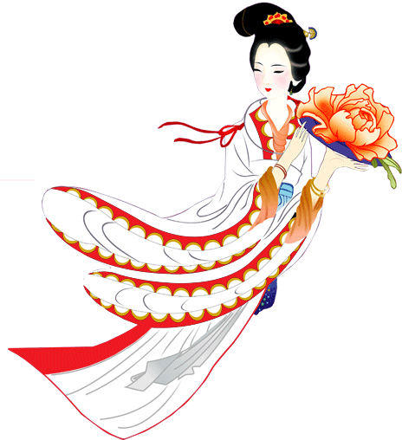
嫦娥奔月
中秋节赏月赏月和吃月饼是中国各地过中秋节的必备习俗。中秋节赏月赏月和吃月饼是中国各地过中秋节的必备习俗。
嫦娥奔月
中秋节赏月赏月和吃月饼是中国各地过中秋节的必备习俗。中秋节赏月赏月和吃月饼是中国各地过中秋节的必备习俗。

Slide 15
03
中秋的习惯
中秋节，又称月夕、秋节、仲秋节、追月节、女儿节或团圆节，是流行于中国众多民族与汉字文化圈诸国的传统文化节日

Slide 16
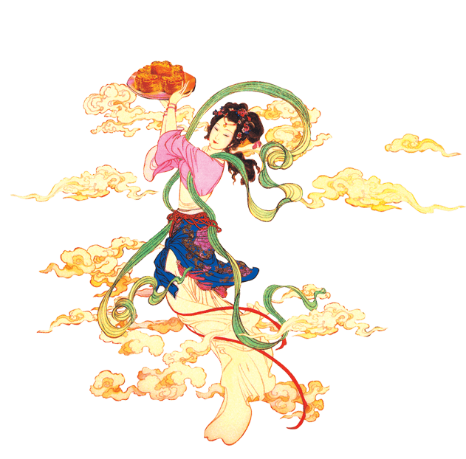
中秋节，又称月夕、秋节、仲秋节、八月节、八月会、追月节、玩月节、拜月节、女儿节或团圆节，是流行于中国众多民族与汉字文化圈诸国的传统文化节日，时在农历八月十五；因其恰值三秋之半，故名，也有些地方将中秋节定在八月十六。
嫦娥奔月

Slide 17
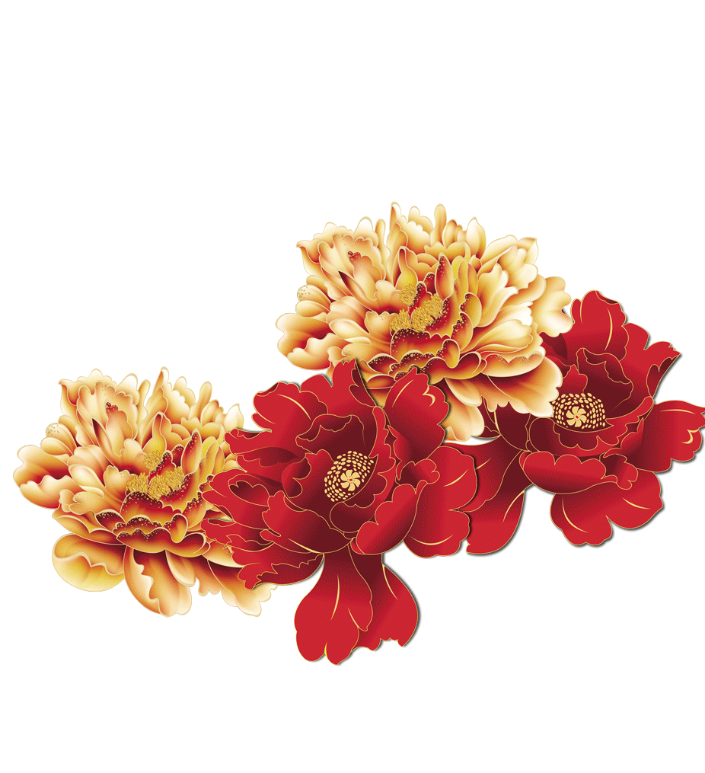
千里共婵娟
中秋之夜，有燃灯以助月色的风俗。如今湖广一带仍有用瓦片叠塔于塔上燃灯的节俗。如今湖广一带仍有用瓦片叠塔于塔上燃灯的节俗。如今湖广一带仍有用瓦片叠塔于塔上燃灯的节俗。如今湖广一带仍有用瓦片叠塔于塔上燃灯的节俗。
中秋之夜，有燃灯以助月色的风俗。如今湖广一带仍有用瓦片叠塔于塔上燃灯的节俗。如今湖广一带仍有用瓦片叠塔于塔上燃灯的节俗。

Slide 18
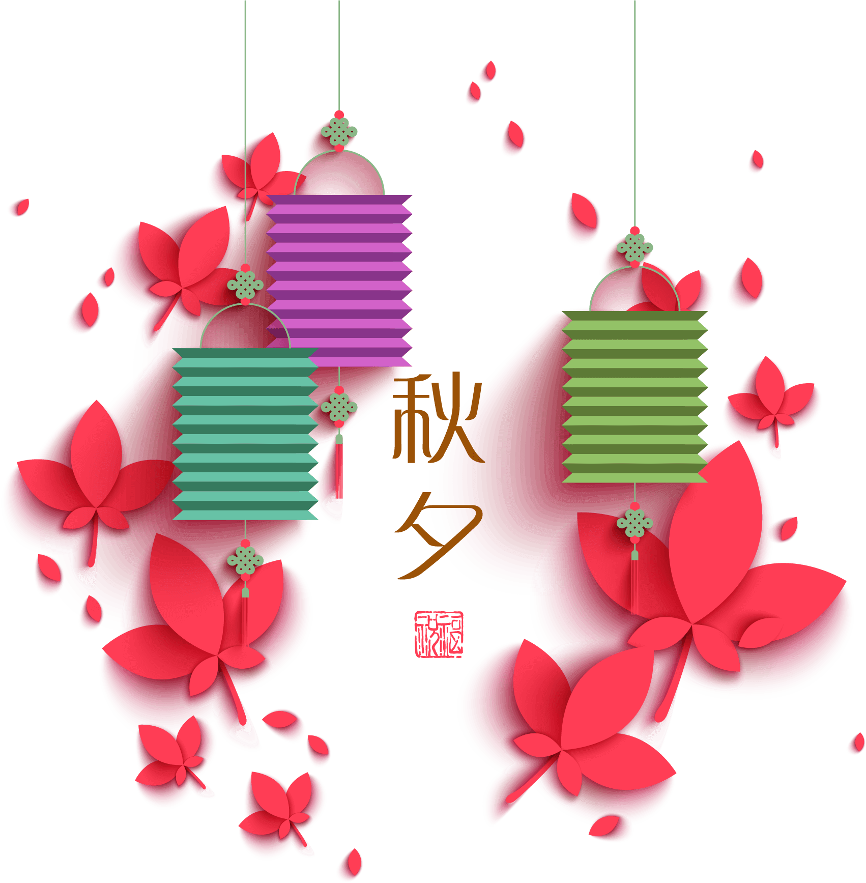
中秋节，又称月夕、秋节、仲秋节、八月节、八月会、追月节、玩月节、拜月节、女儿节或团圆节，是流行于中国众多民族与汉字文化圈诸国的传统文化节日，时在农历八月十五；因其恰值三秋之半，故名，也有些地方将中秋节定在八月十六。
秋夕

Slide 19
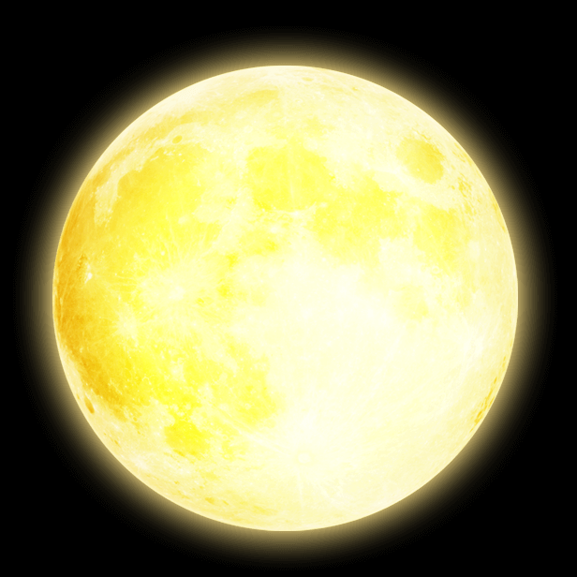
中秋节，又称月夕、秋节、仲秋节、八月节、八月会、追月节、玩月节、拜月节、女儿节或团圆节，是流行于中国众多民族与汉字文化圈诸国的传统文化节日，时在农历八月十五；因其恰值三秋之半，故名，也有些地方将中秋节定在八月十六。
秋夕

Slide 20
04
中秋的诗歌
中秋节，又称月夕、秋节、仲秋节、追月节、女儿节或团圆节，是流行于中国众多民族与汉字文化圈诸国的传统文化节日

Slide 21
中秋节赏月赏月和吃月饼是中国各地过中秋节的必备习俗。
嫦娥奔月
中秋节赏月赏月和吃月饼是中国各地过中秋节的必备习俗。
嫦娥奔月
中秋节赏月赏月和吃月饼是中国各地过中秋节的必备习俗。
嫦娥奔月

Slide 22
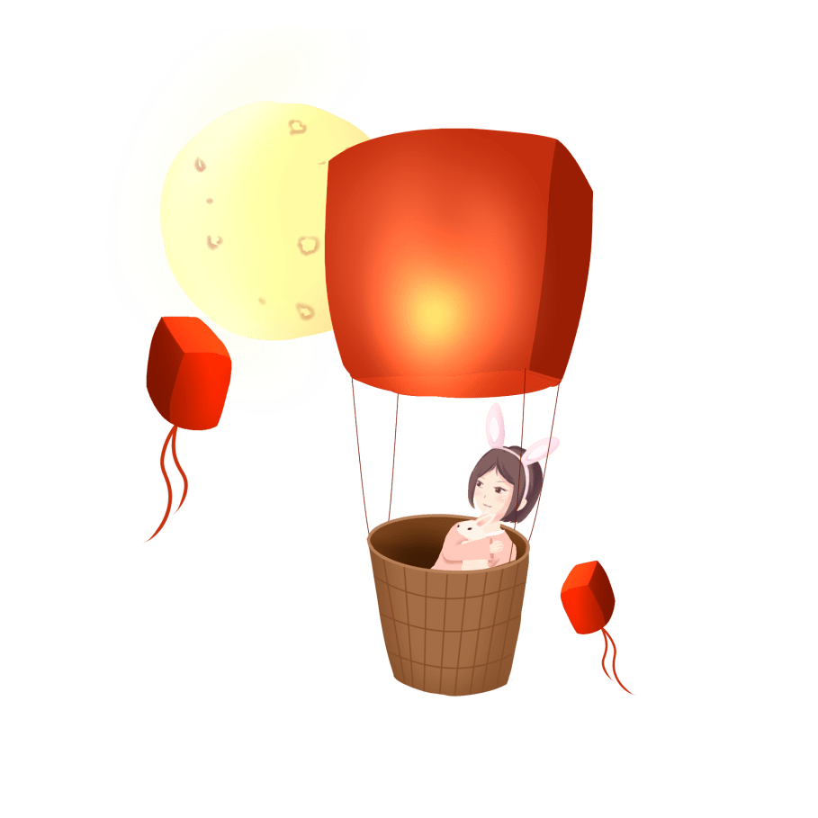
中秋节始于唐朝初年，盛行于宋朝，至明清时，已成为与春节齐名的中国传统节日之一。受中华文化的影响，自2008年起中秋节被列为国家法定节假日。自2008年起中秋节被列为国家法定节假日。
嫦娥奔月
中秋节也是东亚和东南亚一些国家尤其是当地的华人华侨的传统节日。
嫦娥奔月
中秋节也是东亚和东南亚一些国家尤其是当地的华人华侨的传统节日。

Slide 23
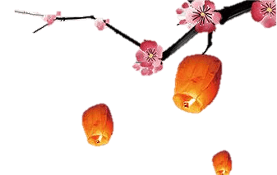
中秋节赏月赏月和吃月饼是中国各地过中秋节的必备习俗。
嫦娥奔月
中秋节赏月赏月和吃月饼是中国各地过中秋节的必备习俗。
嫦娥奔月

Slide 24
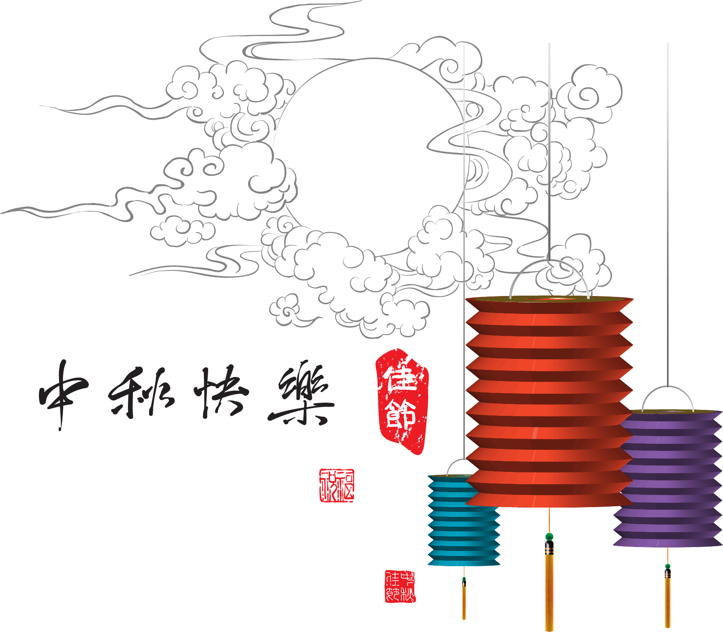
中秋节始于唐朝初年，盛行于宋朝，至明清时，已成为与春节齐名的中国传统节日之一。受中华文化的影响，自2008年起中秋节被列为国家法定节假日。自2008年起中秋节被列为国家法定节假日。

Slide 25
节日快乐

